Slide 1
Mateja,sklář,ROZSyPAL,Bureš,Karpíšek

Slide 2
Brainstorming
Brainstorming je technika skupinové kreativity zaměřená na generování co nejvíce nápadů na dané téma. Nosnou myšlenkou je předpoklad, že lidé pracující ve skupině vymyslí na základě podnětů ostatních více důmyslné nápady, než by generovali samostatně. Poprvé s touto myšlenkou přišel v roce 1942 reklamní pracovník Alexander Osborn, jako specifickou metodu ji popsal ve své knize Your Creative Power, kapitola 33: How to organize a squad to create ideas.

Slide 3
Brainstorming
Prvním krokem činnosti naší firmy bylo, že jsme se domlouvali co budeme prodávat v žákovských firmách, abychom na tom co nejvíce vydělali.
Měli jsme celkem dost nápadů, ale vybrali jsme celkem 3, které byly nejlepší.
Nápady:1)custom oblečení
2)provozování reklam pro firmy na zakázku
3)prodej krytů na mobil a ochranných skel

Slide 4
Nápady:
1)custom oblečení- Zákazník pošle fotku svého designu a my natiskneme potisk na triko, mikinu, tepláky nebo dres.
2)provozování reklam pro firmy- Firmy si nás najmou a my jim natočíme záběry a upravíme záběry v programu .
3)prodej krytů a ochranných skel na mobil- Vytvoříme si vlastní webovou stránku a budeme prodávat naše vytvořené kryty.

Slide 5
Realizovatelnost našich nápadů?
První nápad jsme nemohli zrealizovat, protože by byl moc nákladný.
Druhý nápad jsme nemohli zrealizovat, protože by to bylo moc časově náročné a také moc nákladné.
Proto jsme si vybrali třetí nápad, který se nám zdál nejlepší na zrealizování.

Slide 6
POZICE:
Ředitel firmy: Václav Rozsypal - Ředitel se stará o celkové řízení velké organizace, vytváří strategii a politiku směrující ke stanoveným cílům.
Obchodní ředitel: Adam Mateja - pozice Obchodní ředitel koordinuje a zodpovídá za implementaci a rozvoj obchodní a prodejní strategie společnosti.
Ředitel financí: Petr Bureš - Finanční ředitel se zabývá řízením a koordinací finančního systému ve firmě.
Výrobní ředitel: Petr Bureš - pozice Výrobní ředitel zodpovídá za zavádění nových výrobků do výroby, stará se o prodejní politiku a péči o výrobek po prodeji.
Marketingový ředitel: Martin Karpíšek – správa sociálníćh sítí - Marketingový ředitel stanovuje a rozhoduje strategii společnosti. Komplexně řídí a koordinuje fungování marketingových systémů.
Komunikační ředitel: Marek Sklář - Ředitel/ka komunikace má na starosti důležité poslání společnosti. Stará se o interní komunikaci, jejímž cílem je sdílet důležité novinky nebo zprávy se všemi zaměstnanci. Druhou odpovědností je pak formulovat zprávy, které jdou z firmy směrem ven.

Slide 7
ZMĚNA PLÁNU
Vyhodnotili jsme nakonec, že kryty nebyl moc zrealizovatelný nápad, a tak jsme se rozhodli vymyslet jiný nápad
Náš nový projekt jsou různé druhy ručně dělaných náramků.

Slide 8
Příběh
V 1. ročníku jsme měli za úkol založit žákovské firmy, dlouho jsme skládali naší firmu a poté, co jsme vybrali vhodné pracovníky, tak jsme se dali do práce.
Po dlouhém přemýšlení co budeme prodávat jsme se rozhodli, že budeme dělat custom kryty, po průzkumu trhu a dalším zváženi jsme se rozhodli od tohoto nápadu upustit.

Slide 9
příběh
Po dalším zvážení a dalších nápadech, také podle průzkumu dalších firem jsme dospěli k názoru že bude lepší vyrábět a prodávat náramky. Náramky totiž nosí skoro každý a s naší širokou nabídkou jsme doufali, že si každý vybere. Hlavním faktorem při rozhodováni o náramcích bylo to, že jako malý jsem s babičkou pletl náramky, a tak už v tom mám nějakou praxi.
Po všech potížích a překážkách jsme se dali do práce!

Slide 10
NÁKLADY
Při výrobě náramků budeme potřebovat: navlékací gumička, korálky, látky, zarážky, nůžky, jehlu na navlékání a náš drahocenný čas ☺
Dohromady náklady vyjdou v poměru 1 náramek 13 KČ
Prodejní cena:
Velký 35Kč
Malý 20-30 Kč
Pletený 30 Kč

Slide 11
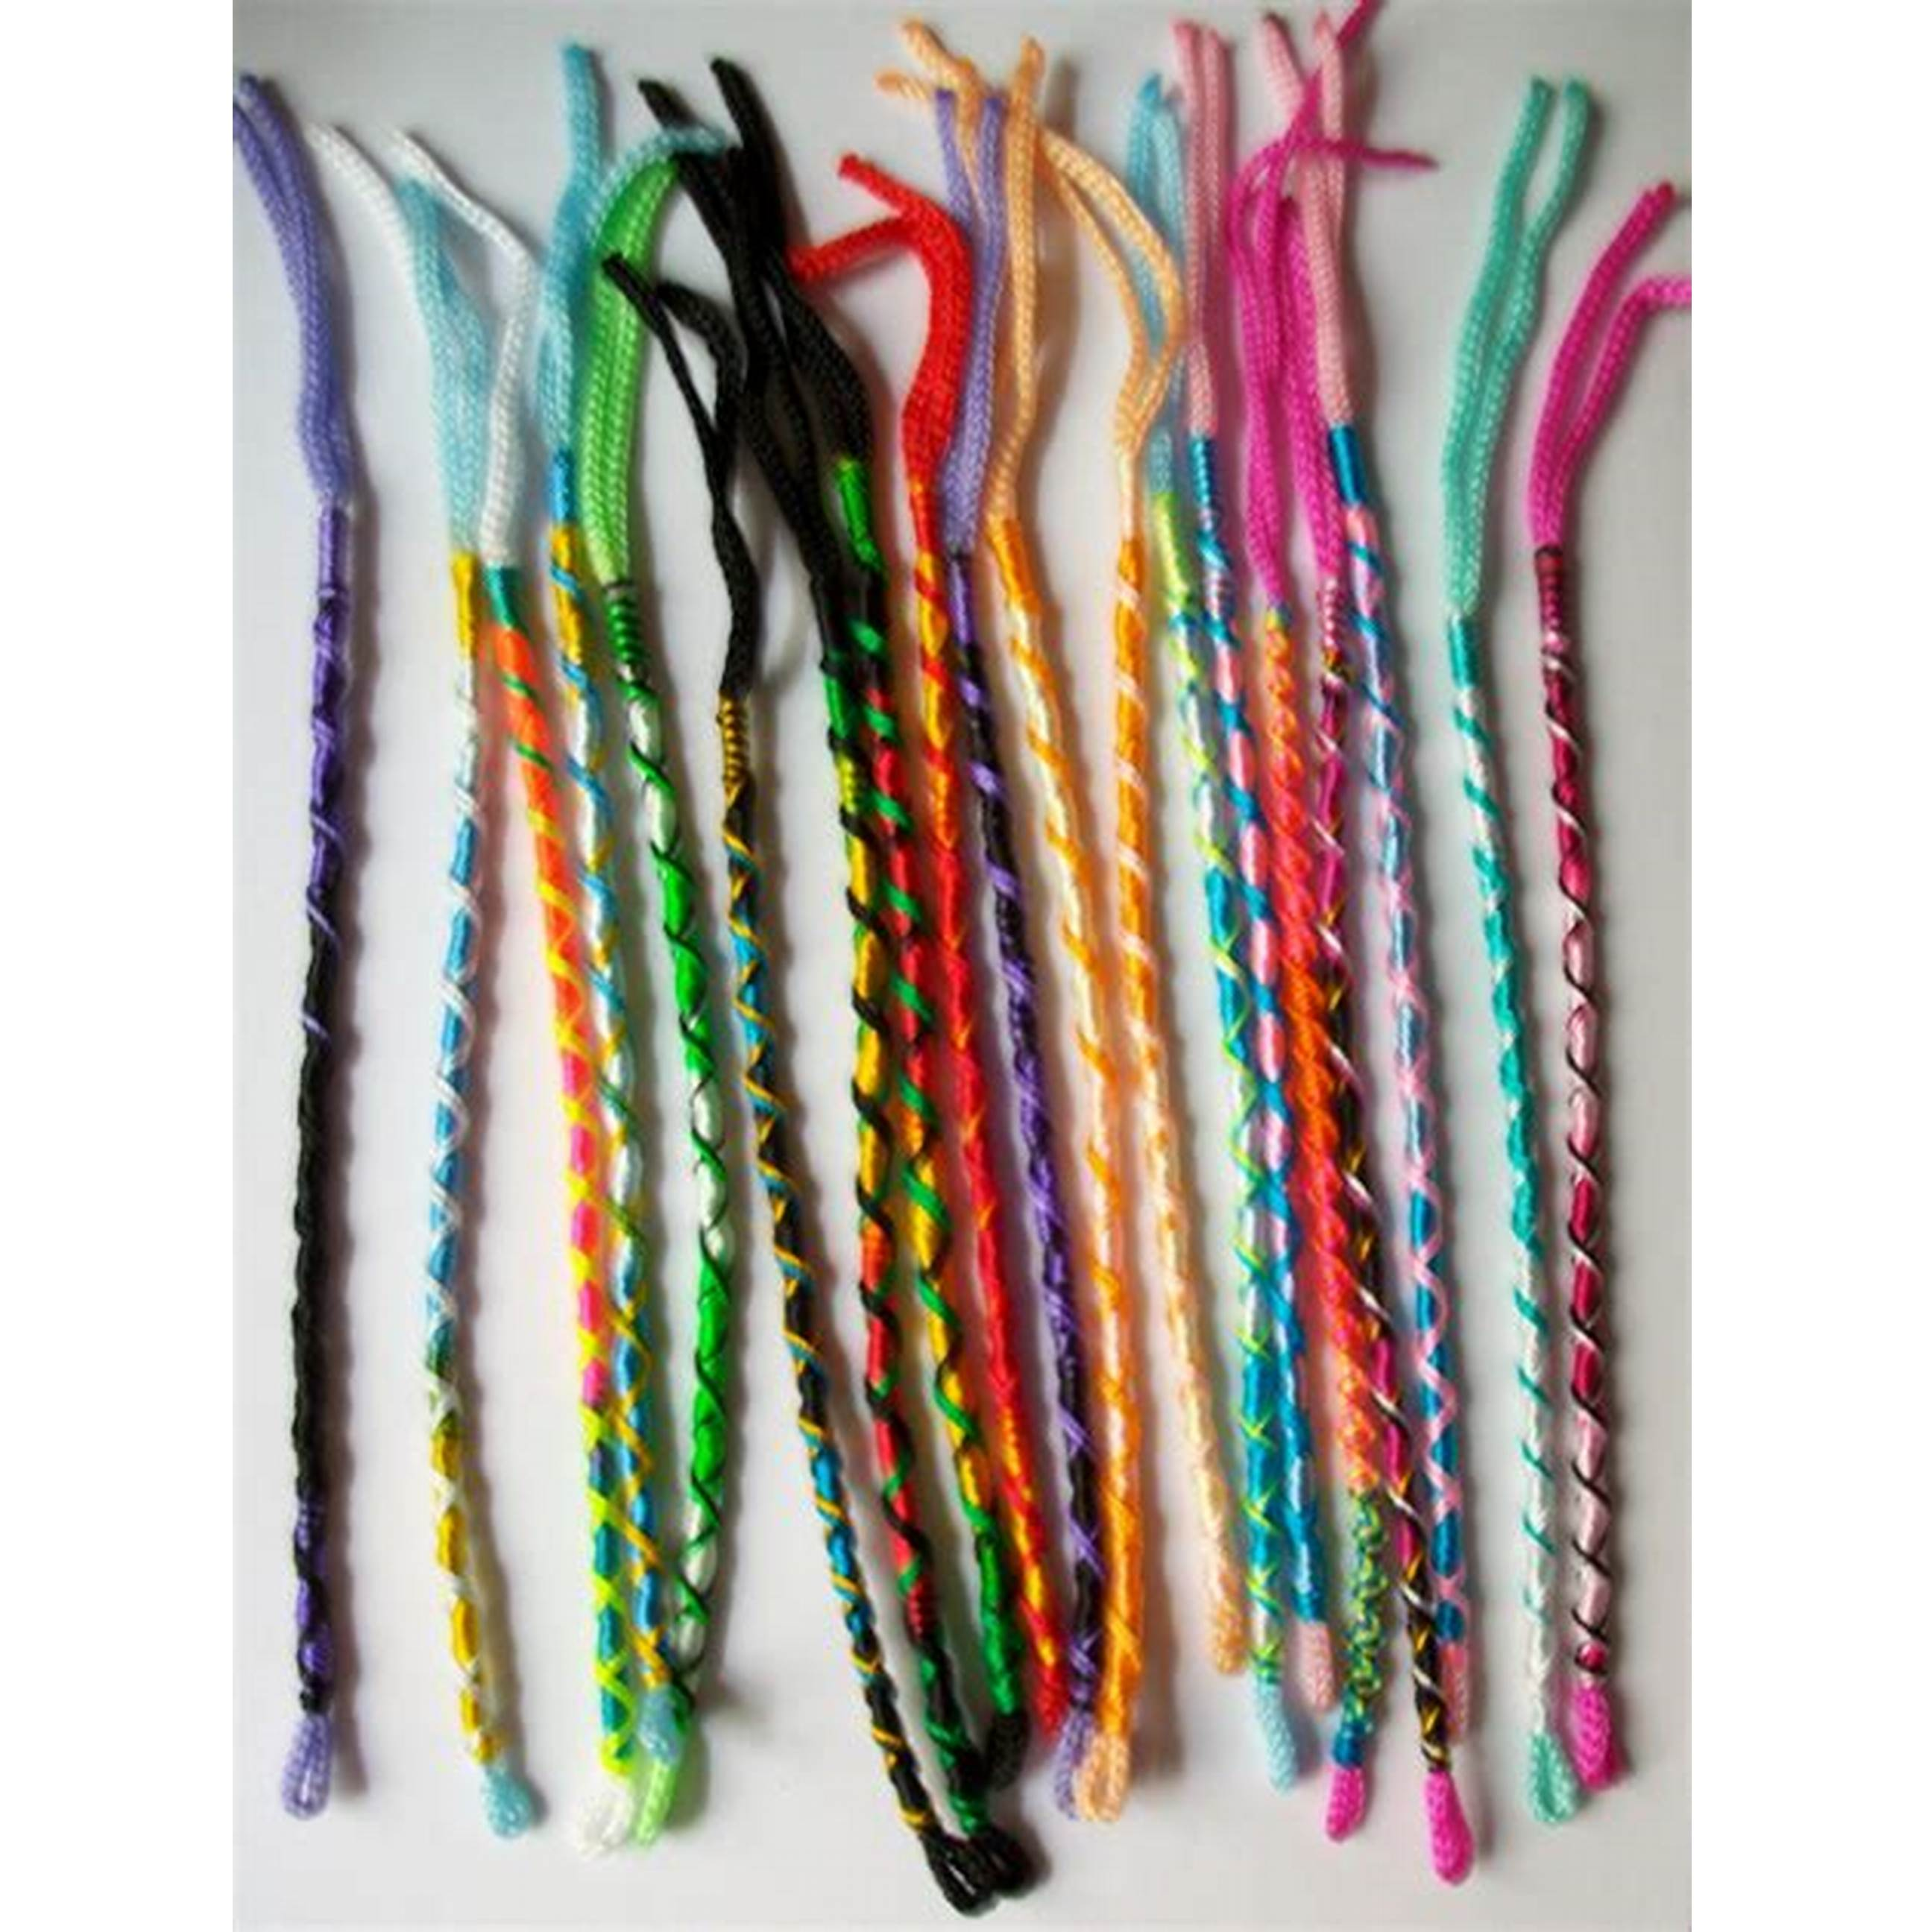

Slide 12
Jarmark
Na naší škole se uspořádal jarmark, kde jsme měli stánek a prodávali jsme náramky různých druhů
Celkově jsme vyrobili 38 náramků
Prodávali jsme s velkými i s malými korálky a pletené
Jarmark byl docela vydařený, ale i přesto jsme v mínusu

Slide 13
ZHODNOCENÍ NÁPADU
Nápad hodnotíme pozitivně a nemáme v plánu ho nějak měnit
Podle průzkumu jsme zjistili, že nejvíce se prodávaly náramky s velkými korálky, které se prodaly všechny
Pro další jarmark jsme se tedy rozhodli udělat více kusů s velkými korálky, naopak s malými se skoro neprodávaly, ty dodělávat nebudeme a pouze doprodáme co zbylo
Pletené doprodáme a pár kusů přiděláme

Slide 14
Vyhodnocení
Prodali jsme 17 náramků
Celkově jsme vydělali 295 KČ
Zatím jsme 205 KČ v mínusu
Zbylo nám 20 náramků, které půjdou do dalšího prodeje

Slide 15
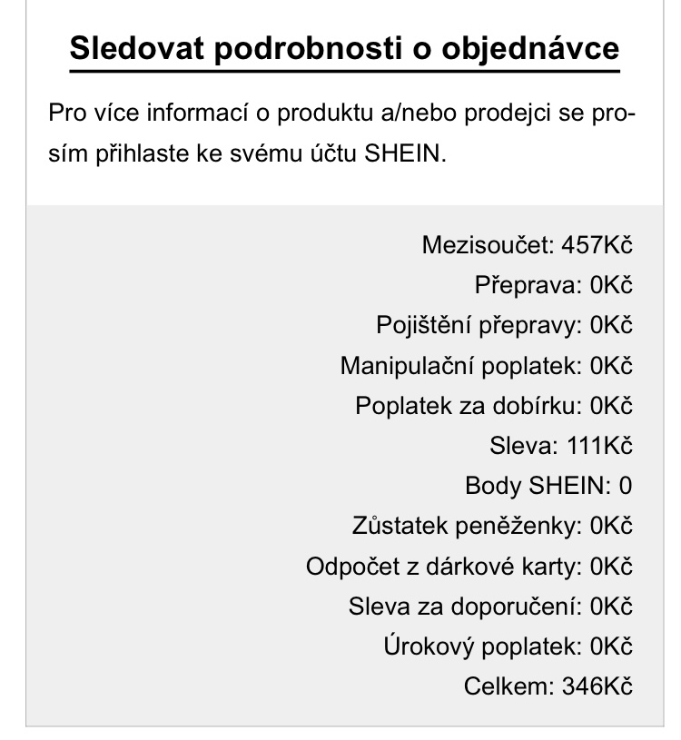
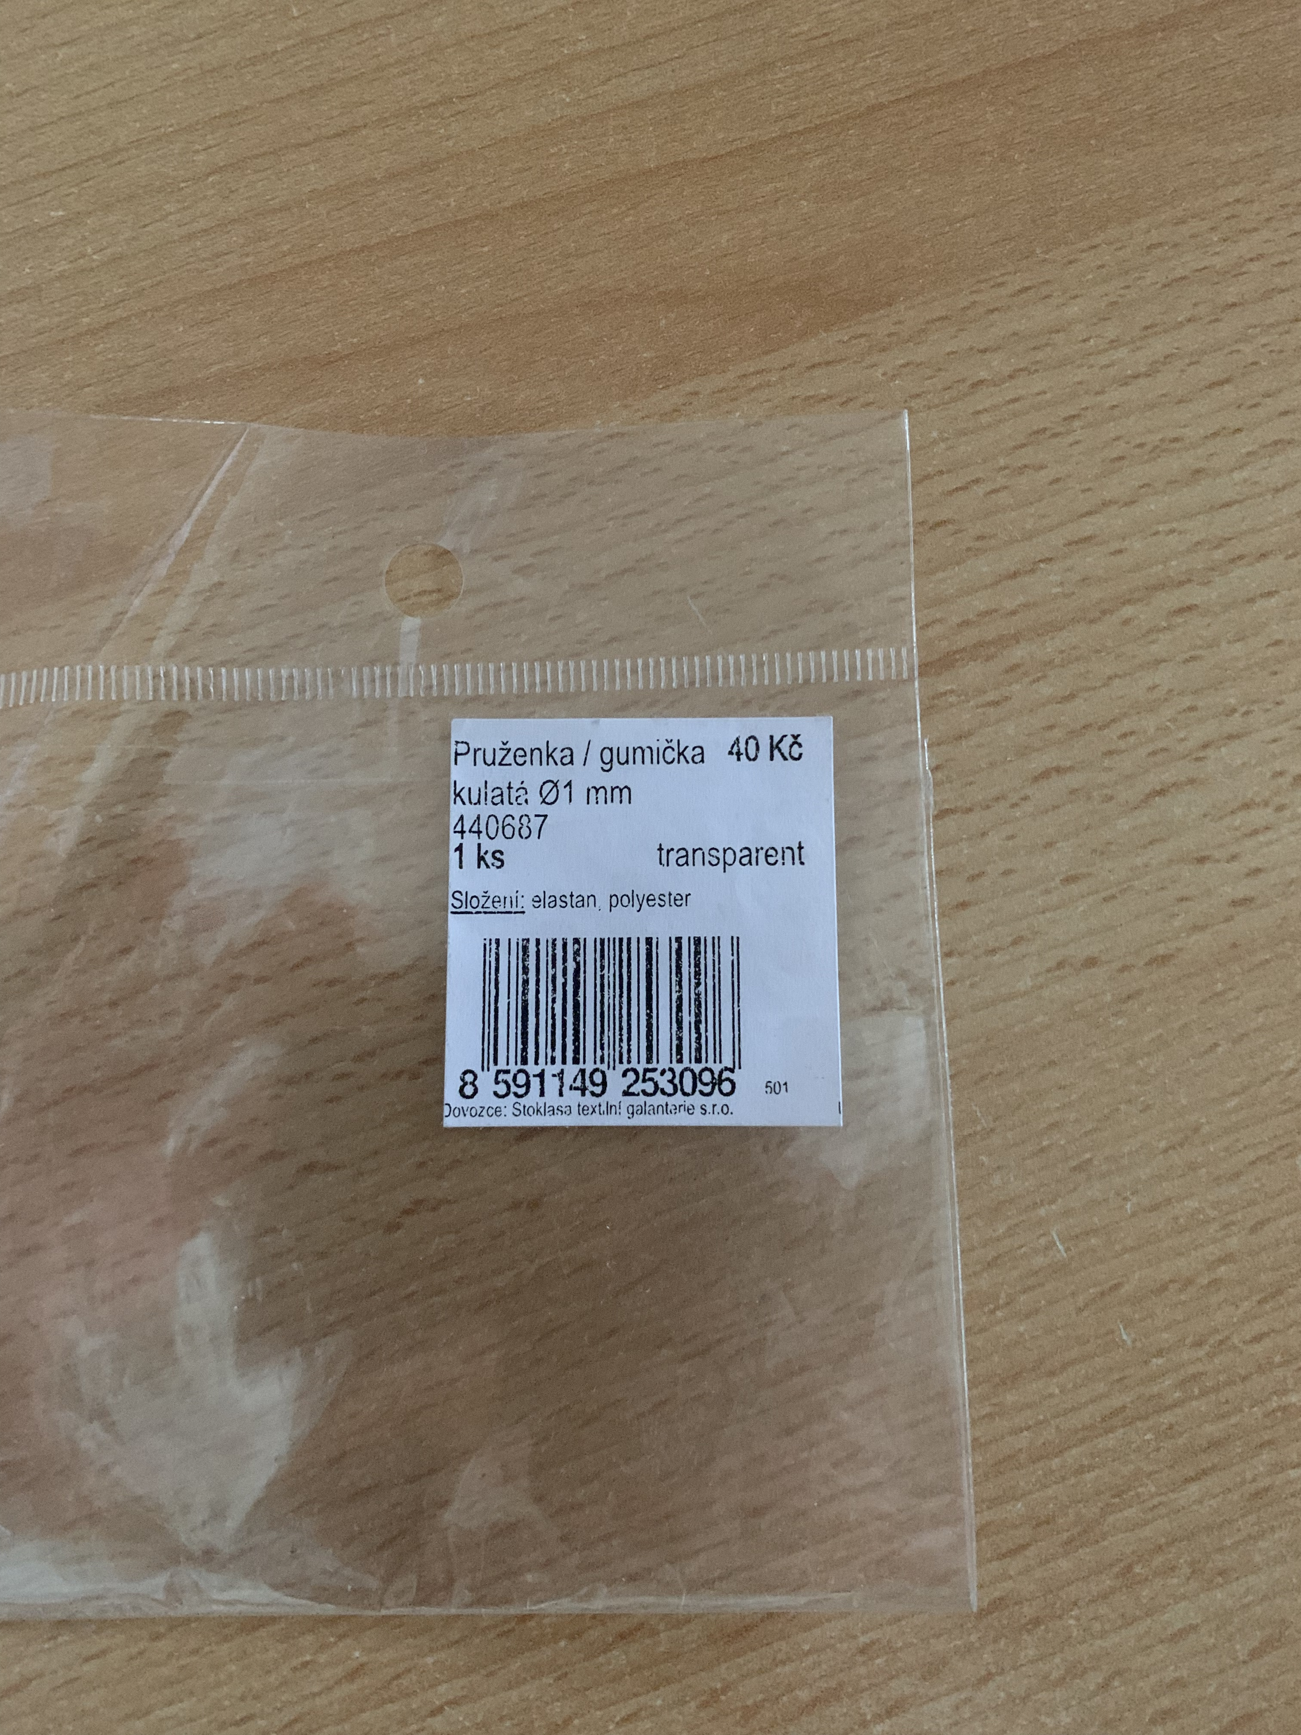
Doklady o koupi

Slide 16
Velikonoční jarmark
V pondělí 25.4 se na naši škole uskutečnil velikonoční jarmark
Na něm jsme měli stánek i my
Z minulého jarmarku nám zbylo 15 náramku
Všechny náramky se nám povedlo prodat, a tím jsme se dostali do plusu
A poté jsme se rozhodli, že na příštím jarmarku budeme prodávat něco jiného

Slide 17
Výdělek a náklady
Náklady na 38 náramků vyšly na 500Kč
Na prvním jarmarku jsme jich prodali 17 za 295Kč a na druhém 15 za 225Kč
Takže jsme 525Kč v plusu, protože jsme dostali příspěvek na činnost firmy

